Slide 1


Slide 2

Il convient de lancer le mode diaporama pour la diffusion de la leçon en classe
Réservé à l’enseignant (e)

Slide 3

Pictogrammes
Réservé à l’enseignant (e)

Slide 4
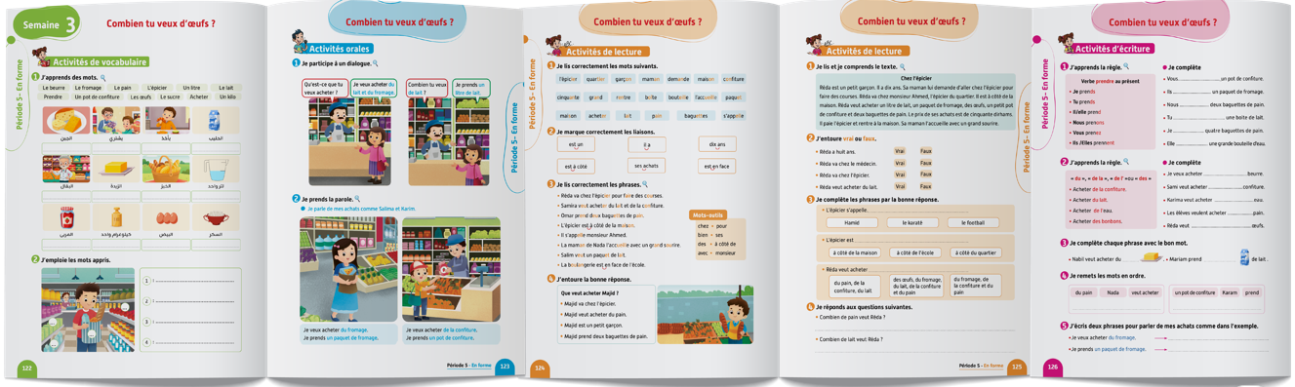
Contenu de la semaine
Réservé à l’enseignant (e)

Slide 5

Organisation de la semaine
Réservé à l’enseignant (e)
Séance 1
Séance 4
Présentation du vocabulaire
Exploitation du vocabulaire
Travail sur livret
Oral – Dialogue
Lecture – Texte
Écriture – Mots
Séance 2
Séance 5
Oral – Acte de parole 1
Écrit – Point de langue 1
Lecture – Graphèmes et mots
Oral – Prise de parole
Lecture – Compréhension de texte
Écriture – Phrases
Séance 3
Séance 6
Oral - Acte de parole 2
Écrit – Point de langue 2
Lecture – Graphèmes et mots
Révision
Lecture offerte

Slide 6



Plan de la séance 5
Réservé à l’enseignant (e)
1. Prise de parole
Prendre la parole pour parler des achats que l’on veut faire.
Comprendre des phrases.
Écrire des phrases.

Slide 7



Bonjour les enfants ! La leçon de français commence maintenant.

Slide 8

Aujourd’hui, nous allons apprendre à parler des achats que l’on veut faire. Écoutez bien.

Slide 9



Lecture de la vidéo.

Slide 10



Maintenant, on va prendre la parole pour se présenter, pour dire comment on se sent, pour parler des sports que l’on fait, de nos matières préférées et des achats que l’on veut faire. Écoutez bien. On va le faire en 3 étapes. Soyez attentifs.
Étape 1
Étape 2
Étape 3

Slide 11
Étape 1 : Je vais vous expliquer la situation.
Étape 1
Étape 2
Étape 3
Situation : Présente-toi. Dis comment tu te sens, puis parle des sports que tu fais, de ta matière préférée à l’école et des achats que tu veux faire.
Je m’appelle ________. Ce matin, je me sens _______. Je suis ________ .
J’ai mal _______ . Je n’ai pas mal _________.
Je fais du sport. Je fais ________ [ sport ] et ______ [ sport ].
Mon sport préféré est _______ . Ma matière préférée est _______ .
Je veux acheter _____________ [ aliment ] et _____________ [ aliment ].
Je prends _______ [ quantité ] de __________ [ aliment ] .

Slide 12
Étape 2 : Chacun réfléchit silencieusement à ce qu’il va dire dans sa prise de parole.
Étape 1
Étape 2
Étape 3
Situation : Présente-toi. Dis comment tu te sens, puis parle des sports que tu fais, de ta matière préférée à l’école et des achats que tu veux faire.
Je m’appelle ________. Ce matin, je me sens _______. Je suis ________ .
J’ai mal _______ . Je n’ai pas mal _________.
Je fais du sport. Je fais ________ [ sport ] et ______ [ sport ].
Mon sport préféré est _______ . Ma matière préférée est _______ .
Je veux acheter _____________ [ aliment ] et _____________ [ aliment ].
Je prends _______ [ quantité ] de __________ [ aliment ] .

Slide 13
Étape 3 : Maintenant, vous allez prendre la parole. Qui veut passer au tableau ?
Étape 1
Étape 2
Étape 3
Situation : Présente-toi. Dis comment tu te sens, puis parle des sports que tu fais, de ta matière préférée à l’école et des achats que tu veux faire.
Je m’appelle ________. Ce matin, je me sens _______. Je suis ________ .
J’ai mal _______ . Je n’ai pas mal _________.
Je fais du sport. Je fais ________ [ sport ] et ______ [ sport ].
Mon sport préféré est _______ . Ma matière préférée est _______ .
Je veux acheter _____________ [ aliment ] et _____________ [ aliment ].
Je prends _______ [ quantité ] de __________ [ aliment ] .

Slide 14

Maintenant, tout le monde participe. Chacun prend la parole pour se présenter, pour parler de comment il se sent, pour parler des sports qu’il fait, de sa matière préférée et des achats qu’il veut faire.

Slide 15
Plan de la séance 5
Réservé à l’enseignant (e)
Prendre la parole pour parler des achats que l’on veut faire.
2. Lecture
Comprendre des phrases.
Écrire des phrases.

Slide 16
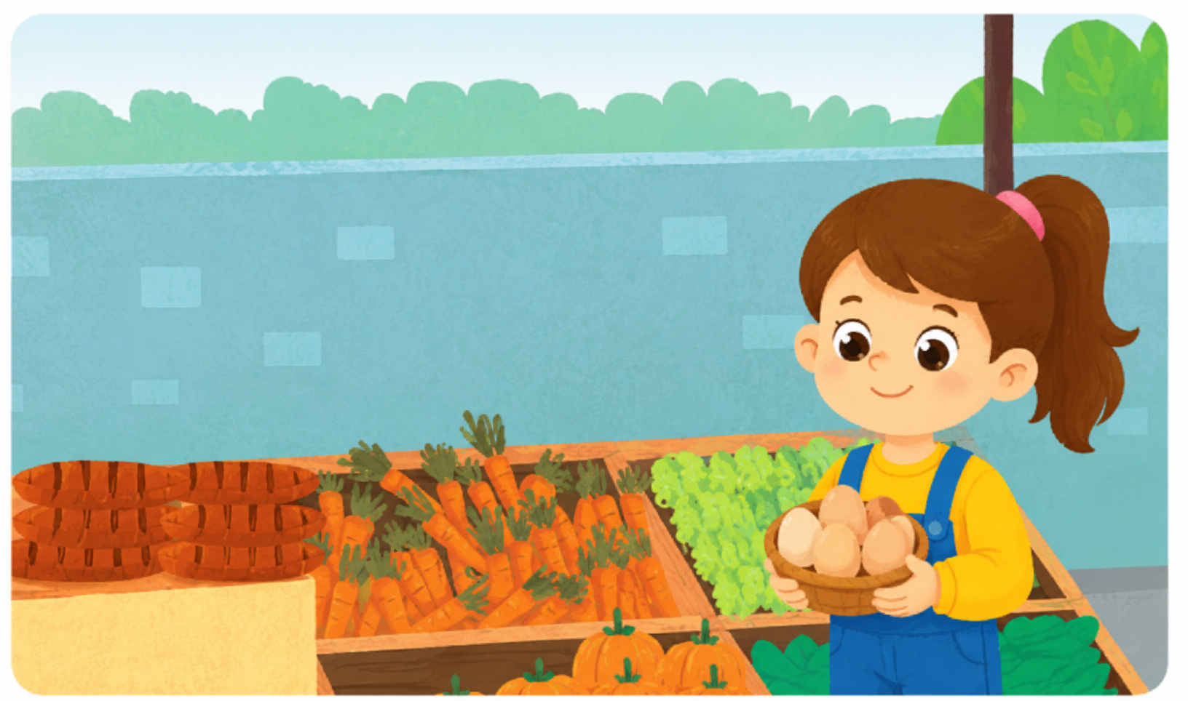
Maintenant, regardez cette image.

Slide 17
Lisez cette question en silence.
Que veut acheter Mounia ?
1. Mounia va chez l’épicier.
2. Mounia prend un litre de lait.
3. Mounia veut acheter des œufs.
4. Mounia est une petite fille.

Slide 18

Prenez vos ardoises.

Slide 19
Écrivez le numéro de la bonne réponse sur votre ardoise ( 1, 2, 3 ou 4 ).
Que veut acheter Mounia ?
1. Mounia va chez l’épicier.
2. Mounia prend un litre de lait.
3. Mounia veut acheter des œufs.
4. Mounia est une petite fille.

Slide 20
Levez vos ardoises.

Slide 21
La bonne réponse est : « 3. Mounia veut acheter des œufs ».
Qui veut expliquer la réponse ?
Que veut acheter Mounia ?
1. Mounia va chez l’épicier.
2. Mounia prend un litre de lait.
3. Mounia veut acheter des œufs.
4. Mounia est une petite fille.

Slide 22
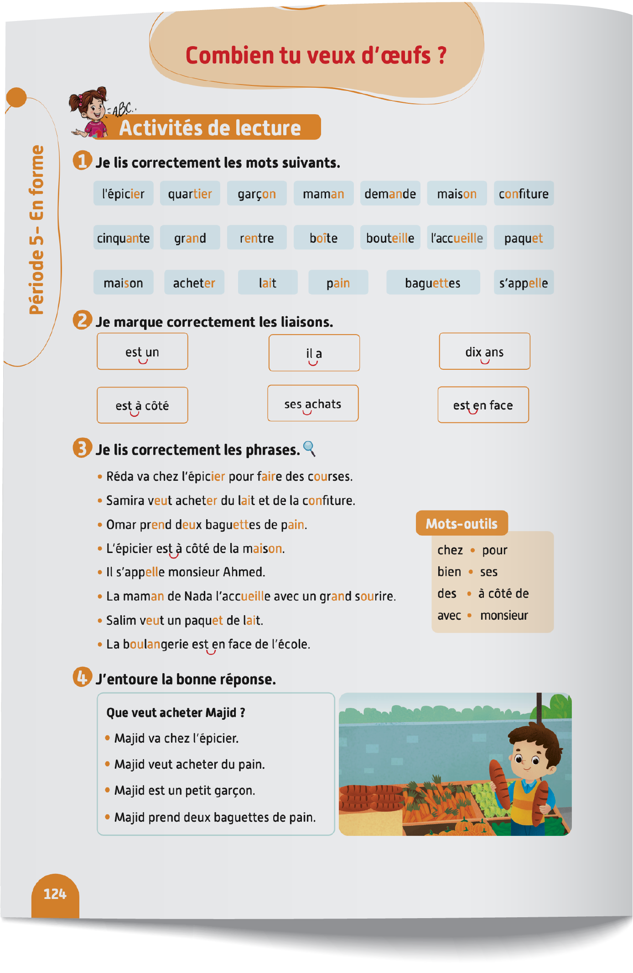

Prenez vos livrets à la page 124. Avec votre voisin, lisez et répondez à la question.
Je vais circuler entre les rangs pour vous aider.

Slide 23
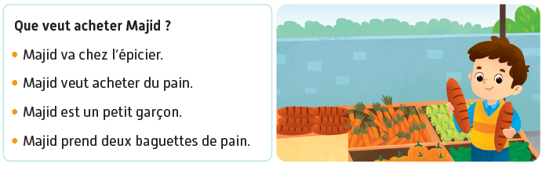
Corrigez.

Slide 24
Plan de la séance 5
Réservé à l’enseignant (e)
Prendre la parole pour parler des achats que l’on veut faire.
Comprendre des phrases.
3. Écriture
Écrire des phrases.

Slide 25

Maintenant, nous allons faire de l’écriture. Prenez vos cahiers.

Slide 26

Lisez et observez cette phrase. Vous allez l’écrire après. Tenez-vous prêts. Je n’oublie pas la majuscule au début de la phrase, le point à la fin et les espaces entre les mots.
Je veux acheter de la
confiture.

Slide 27


Première dictée en cours.

Slide 28
Deuxième dictée en cours.

Slide 29
Corrigez.
Je veux acheter de la confiture.

Slide 30
Lisez et observez cette phrase. Vous allez l’écrire après. Tenez-vous prêts. Je n’oublie
pas la majuscule au début de la phrase, le point à la fin et les espaces entre les mots.
Je prends un kilo de sucre.

Slide 31
Première dictée en cours.

Slide 32
Deuxième dictée en cours.

Slide 33
Corrigez.
Je prends un kilo de sucre.

Slide 34
On passe à une autre activité. Ces mots sont en désordre. Écrivez sur vos cahiers une phrase correcte à partir de ces mots.
Nabil
du lait
veut acheter
du pain
et

Slide 35
Qui veut lire sa phrase ?
Nabil
du lait
veut acheter
du pain
et

Slide 36
Corrigez. Je n’oublie pas la majuscule au début de la phrase et le point à la fin.
Nabila veut acheter du pain et du lait.

Slide 37
Voici une autre phrase en désordre. Écrivez sur vos cahiers une phrase correcte à partir de ces mots.
prend
de fromage
Réda
un kilo

Slide 38
Qui veut lire sa phrase ?
prend
de fromage
Réda
un kilo

Slide 39
Corrigez. Je n’oublie pas la majuscule au début de la phrase et le point à la fin.
Réda prend un kilo de fromage.

Slide 40
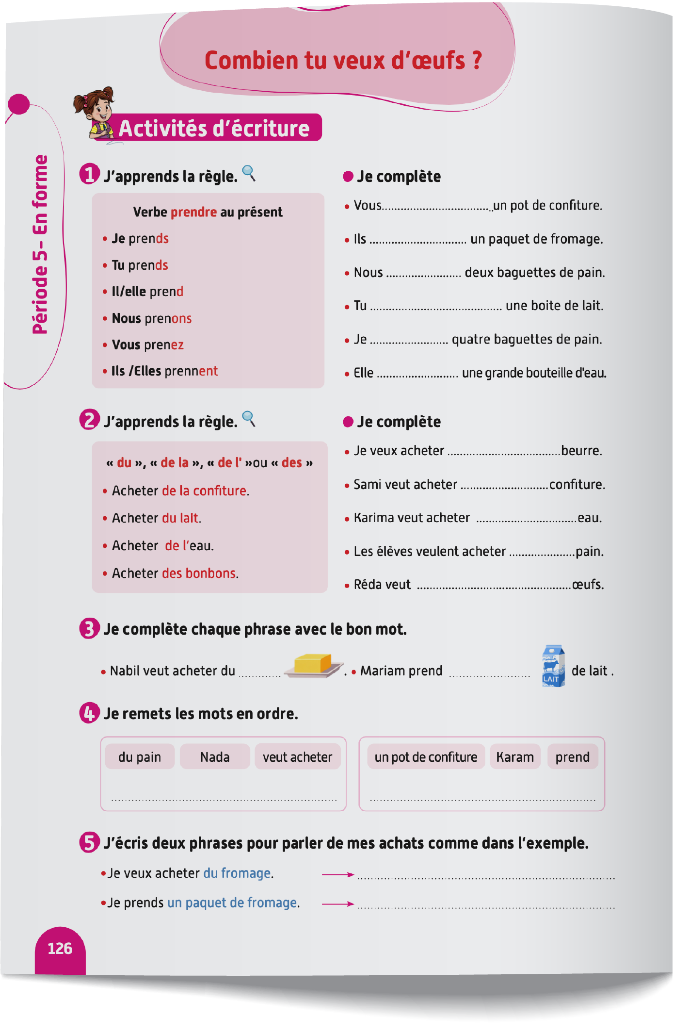

Prenez vos livrets à la page 126. Réalisez l’activité 4. Je vais circuler entre les rangs pour vous aider.

Slide 41
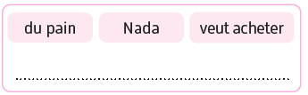
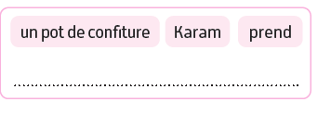
Corrigez.
Nada veut acheter du pain .
Karam prend un pot de confiture.

Slide 42

La séance d’aujourd’hui est terminée. À la maison, réalisez l’activité 5 de la page 126 et recopiez les phrases de la page 124 .

